Slide 1
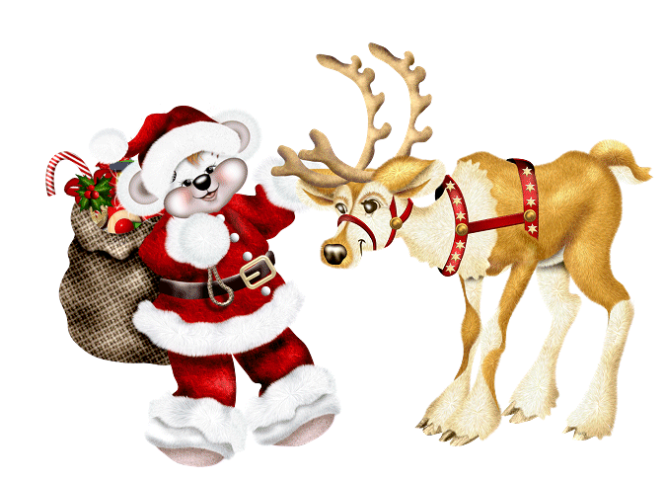

NAVIDAD
Bety

Slide 2
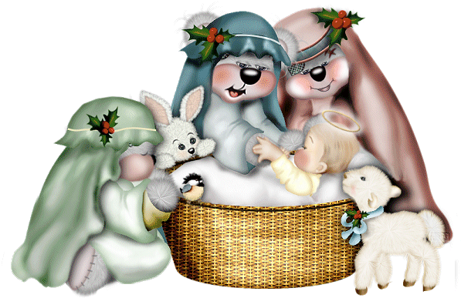
Viene cada año y vendrá para siempre. Y con la Navidad vienen los recuerdos y las costumbres. Esos recuerdos cotidianos humildes a los que todas las madres nos agarramos. Como la Virgen María, en los rincones secretos de su corazón.
(Marjorie Holmes)

Slide 3
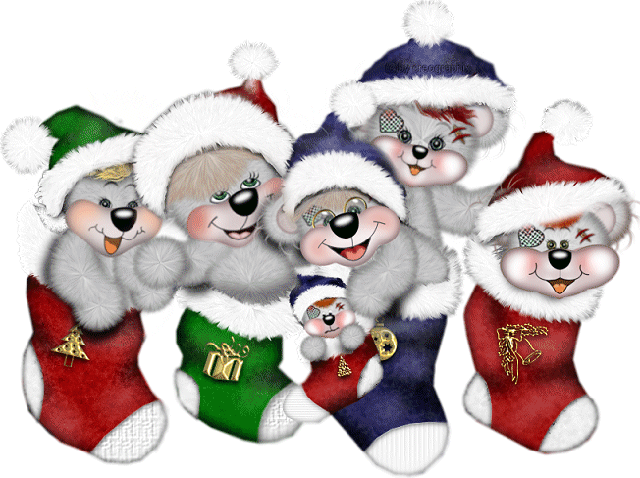
¿Qué es la Navidad? Es la ternura del pasado, el valor del presente y la esperanza del futuro. Es el deseo más sincero de que cada taza se rebose con bendiciones ricas y eternas, y de que cada camino nos lleve a la paz.
(Agnes M. Pharo)

Slide 4
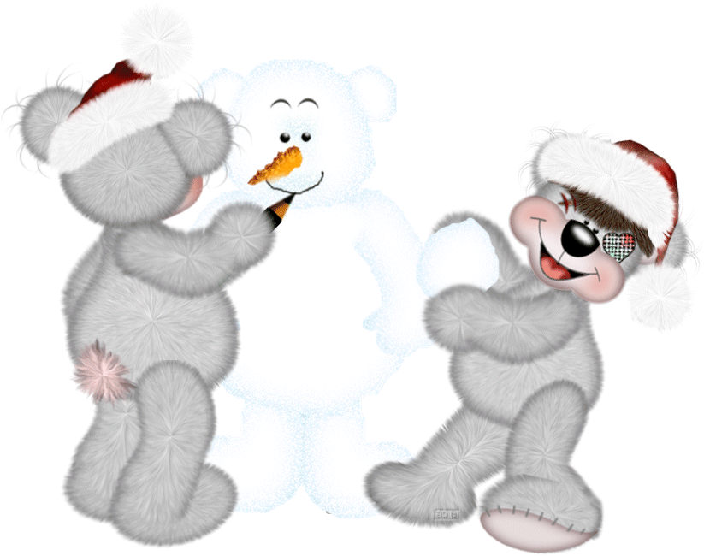
¡Feliz, feliz Navidad, la que hace que nos acordemos de las ilusiones de nuestra infancia, le recuerde al abuelo las alegrías de su juventud, y le transporte al viajero a su chimenea y a su dulce hogar!
(Charles Dickens)

Slide 5
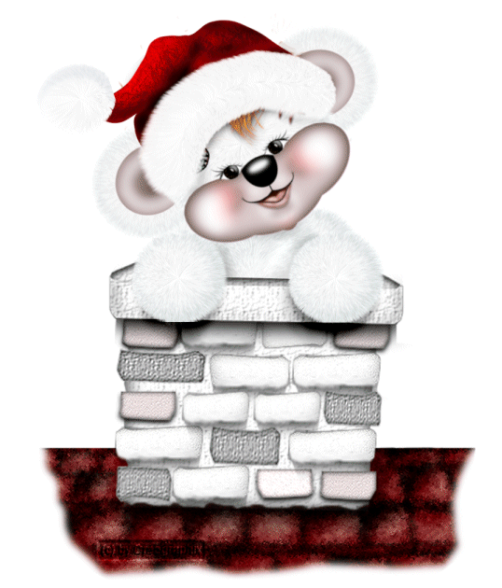
Honraré la Navidad en mi corazón y procuraré conservarla durante todo el año.
(Charles Dickens)

Slide 6
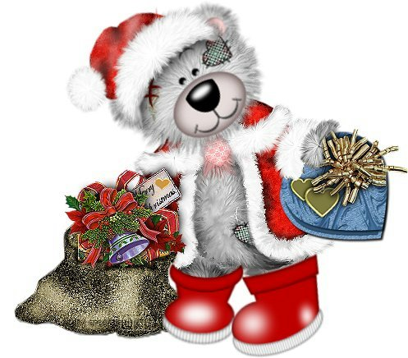
Aunque se pierdan otras cosas a lo largo de los años, mantengamos la Navidad como algo brillante.…. Regresemos a nuestra fe infantil.
(Grace Noll Crowell)

Slide 7
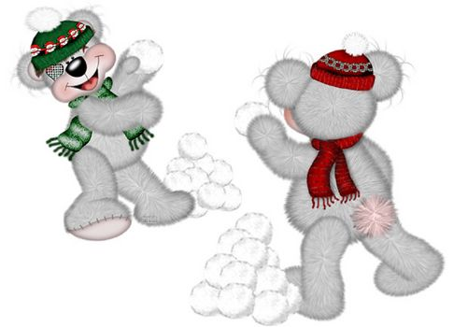
Ojala pudiésemos meter el espíritu de navidad en jarros y abrir un jarro cada mes del año.
(Harlan Miller)

Slide 8
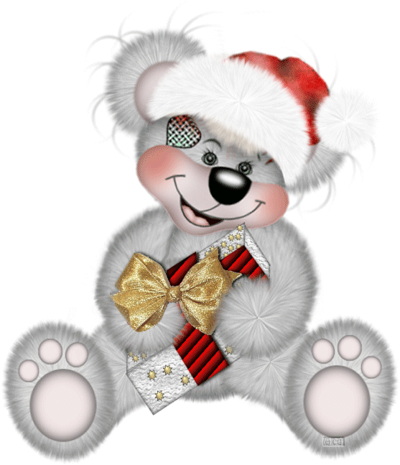
La Navidad! La propia palabra llena nuestros corazones de alegría. No importa cuánto temamos las prisas, las listas de regalos navideños y las felicitaciones que nos queden por hacer. Cuando llegue el día de Navidad, nos viene el mismo calor que sentíamos cuando éramos niños, el mismo calor que envuelve nuestro corazón y nuestro hogar.
(Joan Winmill Brown)

Slide 9
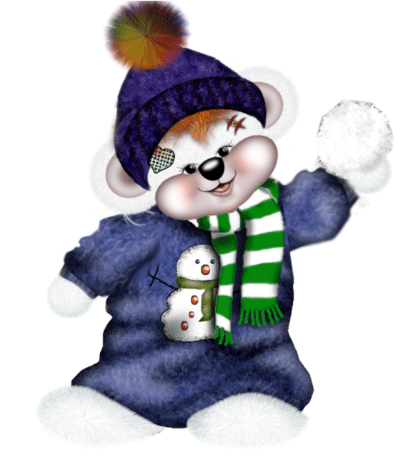
La Navidad..... no es un acontecimiento, sino una parte de su hogar que uno lleva siempre en su corazón.
(Freya Stark)

Slide 10
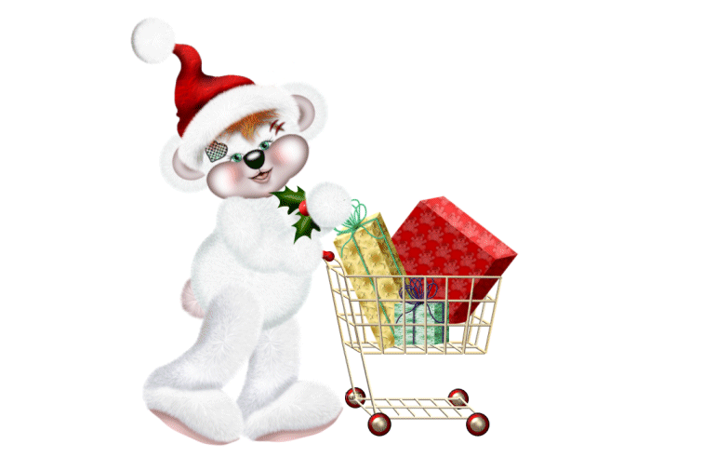
La Navidad no es un momento ni una estación, sino un estado de la mente. Valorar la paz y la generosidad y tener merced es comprender el verdadero significado de Navidad.
(Calvin Coolidge)

Slide 11
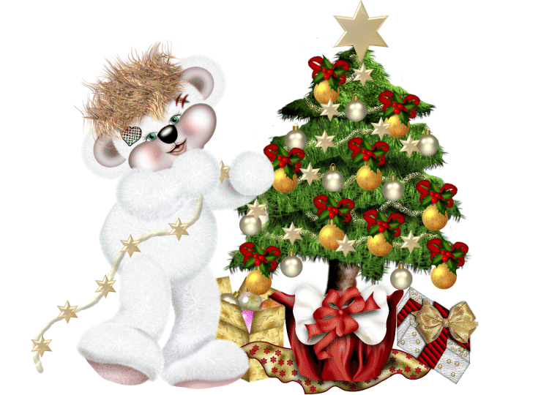
No existe la Navidad ideal, solo la Navidad que usted decida crear como reflejo de sus valores, deseos, queridos y tradiciones.
(Bill McKibben)

Slide 12
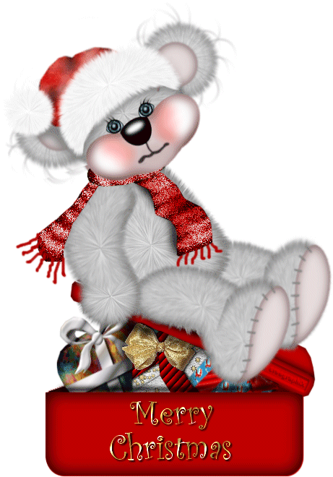
La Navidad agita una varita mágica sobre el mundo, y por eso, todo es más suave y más hermoso.
(Norman Vincent Peale)

Slide 13
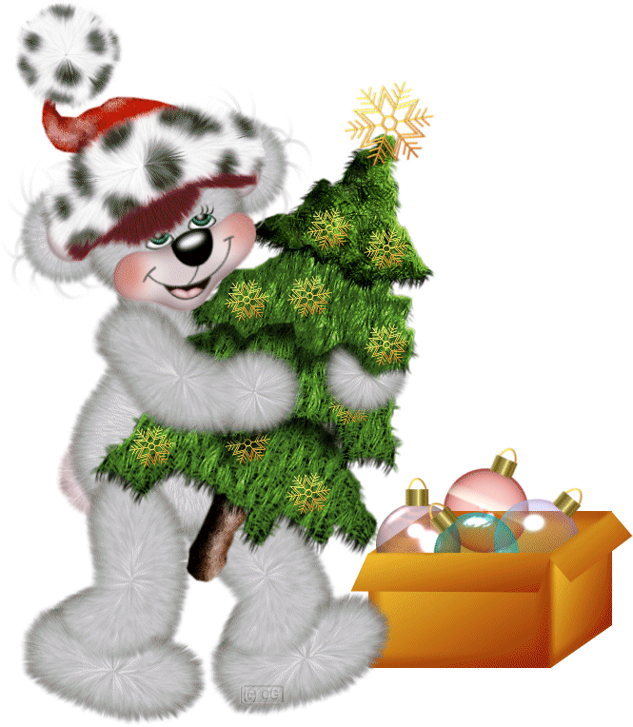
No existe la Navidad ideal, solo la Navidad que usted decida crear como reflejo de sus valores, deseos, queridos y tradiciones.
(Bill McKibben)

Slide 14
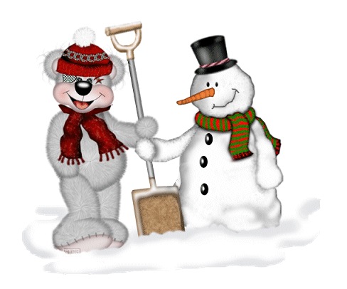
Bendita sea la fecha que une a todo el mundo en una conspiración de amor.
(Hamilton Wright Mabi)

Slide 15
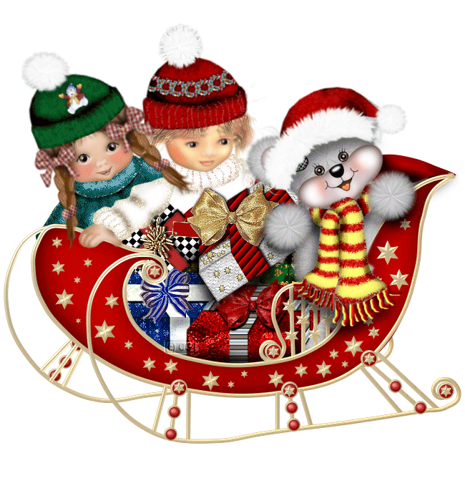
La Navidad no es una fecha... Es un estado de la mente.
(Mary Ellen Chase)

Slide 16
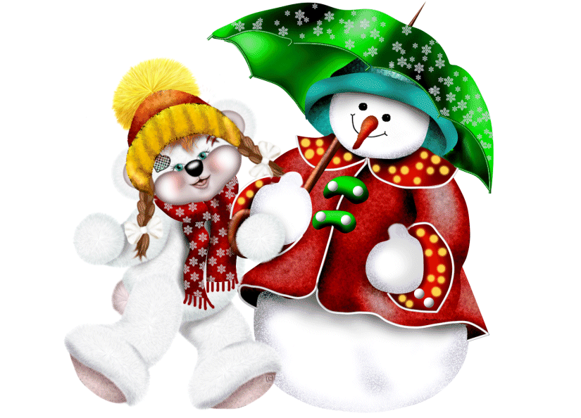
La Navidad..... no es un acontecimiento, sino una parte de su hogar que uno lleva siempre en su corazón.
(Freya Stark)

Slide 17
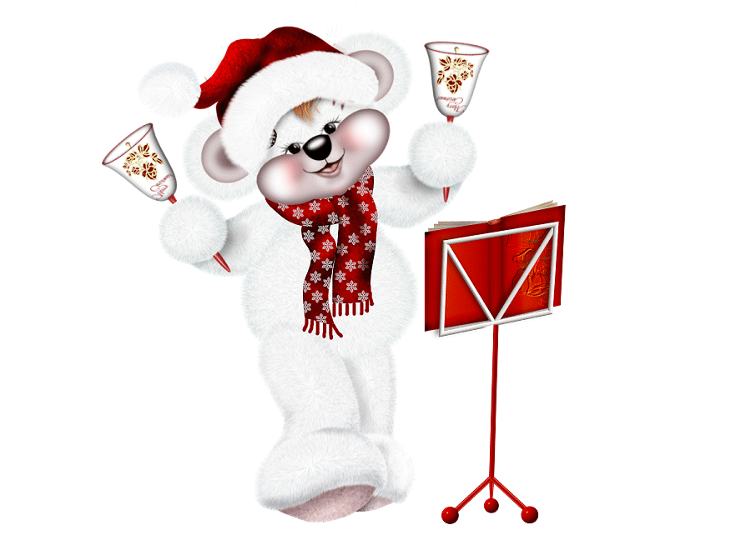
La Navidad es la época del año en que se nos acaba el dinero antes que los amigos.
(Larry Wilde)

Slide 18
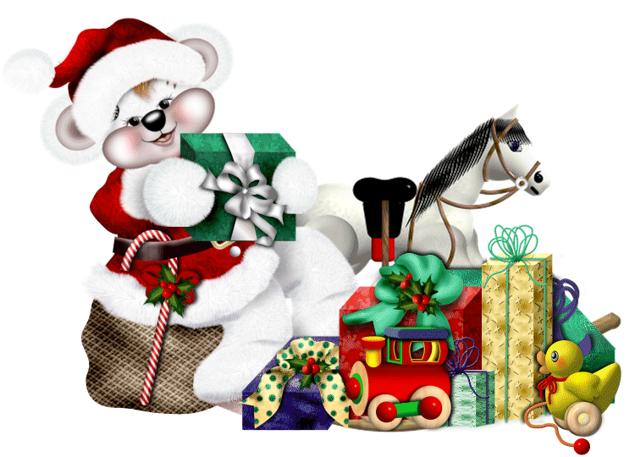
La Navidad es la única fecha de cumpleaños que se ha de festejar por la eternidad.
(Daniel E. Dañeiluk)

Slide 19
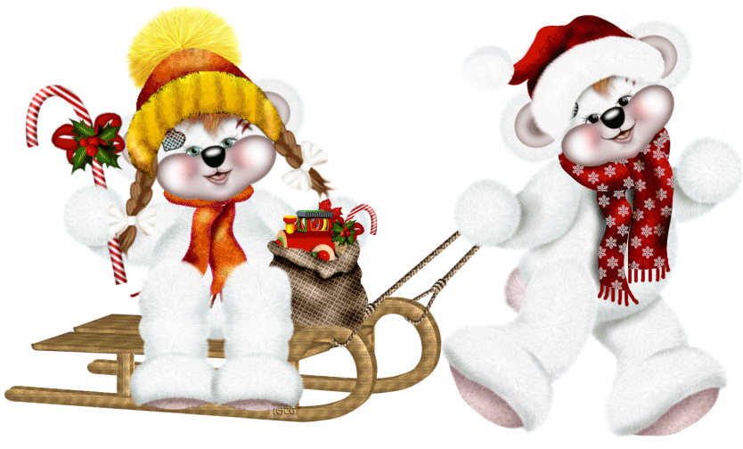
El Espíritu de la Navidad se renueva con cada persona que conoce a Jesús.
(Daniel E. Dañeiluk)

Slide 20
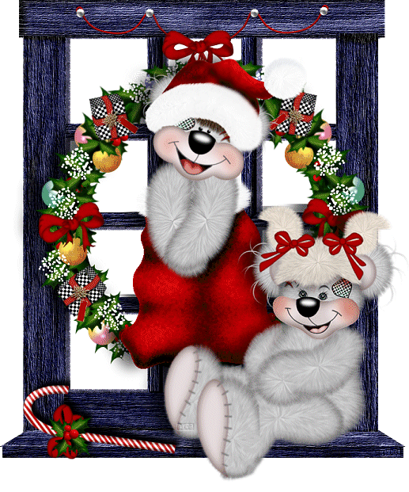
El creyente que disfruta la plenitud de Cristo, vive la Navidad todos los días. (Patricia Rubín)

Slide 21
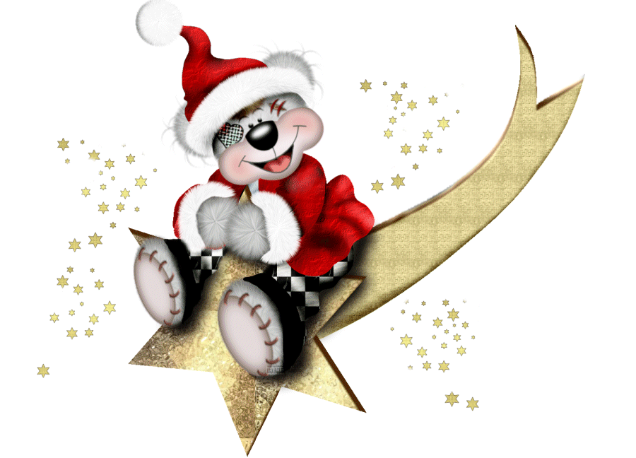
Por Navidad, deja la razón a un lado porque aunque tengas frío, siempre habrá alguien que te dará calor.
(Anónimo)

Slide 22
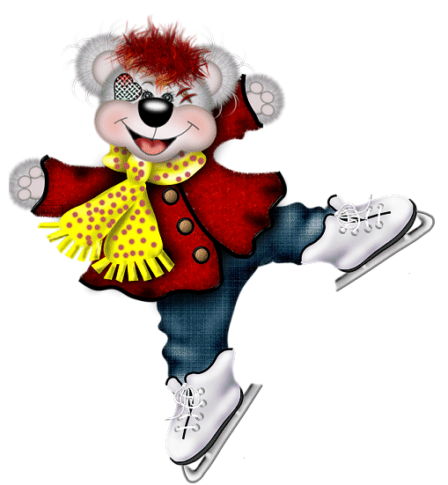
Siendo niños éramos agradecidos con los que nos llenaban los calcetines por Navidad. ¿Por qué no agradecíamos a Dios que llenara nuestros calcentines con nuestros pies?
(Gilbert Keith Chesterton)

Slide 23
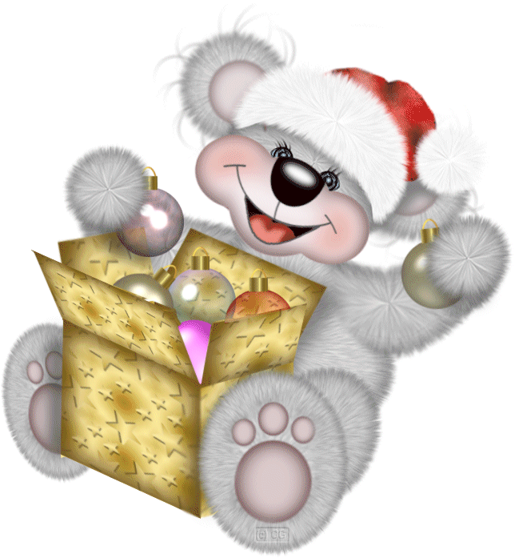
Mejor que todos los regalos debajo del árbol de navidad es la presencia de una familia feliz.
(Anónimo)

Slide 24
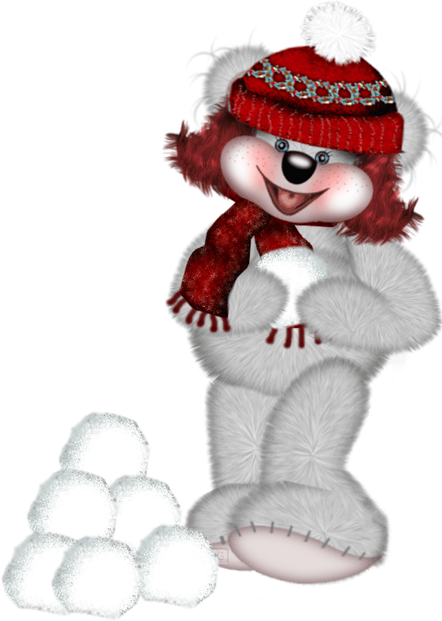
Hasta que uno no sienta la verdadera alegría de Navidad, no existe. Todo lo demás es apariencia - muchos adornos. Porque no son los adornos, no es la nieve. No es el árbol, ni la chimenea. La Navidad es el calor que vuelve al corazón de las personas, la generosidad de compartirla con otros y la esperanza de seguir adelante.
(Anónimo)

Slide 25







¿Te ha gustado?
Puedes ver más entrando
Aquí
Además puedes recibir powerpoints en tu correo electrónico suscribiéndote aquí:

